Slide 1
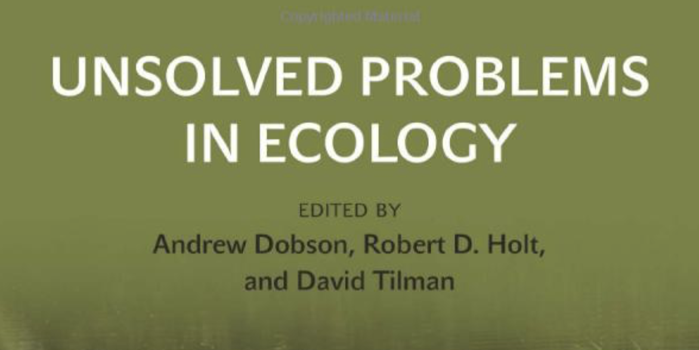
Chapter 4 Why Does Intragenotypic Variance Persist? C. Jessica E. Metcalf and Julien F. Ayroles
水産研究・教育機構 浮魚資源部 浮魚第2グループ
井元 順一

Slide 2
なぜ遺伝子型内の変異性が存在するのか？
Evidence for Intragenotypic Variability
Adaptive Explanations
No Selection against It: Flat Fitness Landscapes
Facing an Unpredictable Environment: Bet-Hedging
Facing Competitors: Come Theory, Adoptive Dynamics
Probing the Adaptive Basis of Intragenotypic Variance
Tests Using Experimental Evolution
Leveraging Environmental Variation
Open Questions
Conclusions

Slide 3
Evidence for Intragenotypic Variability
遺伝的要因 ＋ 環境要因 => 表現型
同じ遺伝子型、同じ環境でも表現型が大きく異なることがある
遺伝子型内の変異性 intragenotypic variability (Bradshaw 1965)
遺伝的要素のない表現型のバリエーション
この章では同じ環境で育った生物にフォーカスするので、表現型可塑性 (環境条件による表現型の変化)については述べていない

Slide 4
遺伝子型内の変異性
遺伝子型内の変異性は普遍的に見られる
植物の開花時期や発芽時期 (Bradford 2002)
ショウジョウバエの剛毛の数、睡眠時間、温度や光の選好性、歩行運動
測定の自動化で研究しやすくなった (Kain et al. 2015, Ayroles 2015)
線虫 C. elegans 生涯産卵数 (Diaz and Viney 2014)
生涯産卵数の平均と分散の間に負の相関
育種の研究による知見も多い (育種にとって変異性は邪魔な存在)

Slide 5
遺伝子型内の変異性は遺伝する
今まで遺伝子型内の変異性の遺伝性を調べるのは難しかった (Simons and Johnston 2006; Wagmann et al. 2010)
モデル生物研究 (Kain et al. 2015)、農学研究のレビュー (Hill and Mulder 2010)
=> 遺伝性はありそう
遺伝率のばらつきは大きい 0.0〜0.2 (Hill and Mulder 2010)
ここまで、遺伝子型内の変異性が普遍的なこと、遺伝性があることがわかった
次の疑問 遺伝子型内変異性は適応的なのか?

Slide 6
Adaptive Explanations
遺伝子型内の変異性 これまで注目されることは少なかった
遺伝子型内の変異性を生み出し維持する進化的なメカニズムの仮説については整理されていない (Hill 2007)
これからいくつかの仮説を示す
選択なし 適応度はフラット
大きな環境変動へのリスク分散 両賭け戦略(bet-hedging)
競争の回避

Slide 7
No Selection against It: Flat Fitness Landscapes
変異に対する選択は働いてない
表現型からのばらつきは生存や繁殖に影響しない
=> 適応度は変化しない
一部のケースには当てはまりそう

Slide 8
Facing an Unpredictable Environment: Bet-Hedging
遺伝子型内の変異性は変動が大きい環境への適応
表現型のばらつき => 一部の個体が環境に適応
bet-hedging theory (両賭け理論)
同じ遺伝子型内のリスクの拡散 (Rees et al. 2004)
種子の発芽エリア (Gremer and Venable 2014)
一回結実性植物の開花時期 (Metcalf et al. 2008, Rees et al. 2006)
ショウジョウバエの走光性 (Kain et al. 2015)

Slide 9
Facing Competitors: Game Theory, Adoptive Dynamics
個体間作用と頻度依存があると、ある表現型の適応度は周りの個体の影響を受ける
似た表現型間で競争 => 適応度が下がる
例) 植物の発芽時期
全ての個体が同時に発芽 ⇨ 強い競争
発芽時期のばらつき ⇨ 一部の個体は最適でない環境で発芽するが、競争が弱くなる => 発芽時期にばらつきがある方が有利
Bruijning et al. (2020)はシミュレーション解析から、変化の多い環境なら遺伝子型内の変異性が有利なことを示した
競争による変異性の維持の研究は進化ゲーム理論に基づいている
実際のデータに基づいた競争による表現型の変異性の維持に関する研究は少ない

Slide 10
Probing the Adaptive Basis of Intragenotypic Variance
Tests Using Experimental Evolution
遺伝子型内の変異性の維持機構を調べるためには、実験進化は強力なアプローチ (Fuller et al. 2005)
bet-hedging
細菌の実験系でbet-hedgingが新たに進化 (Kawecki et al. 2012)
競争
競争による遺伝子型内の変異性の進化を示すのは難しい
進化的分岐 (evolutionary branching)が起きるかもしれない
研究のアイディアの例 窒素資源が安定/変動する環境で体サイズの遺伝子型内の変異性が高い/低い系統を共培養
=> 変動環境では変異性が高い方が増えるはず

Slide 11
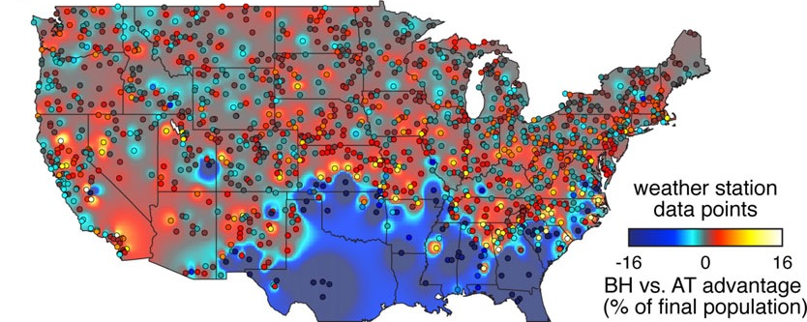
Leveraging Environmental Variation
環境変動から遺伝子型内の変異性の進化を追跡できる
地域ごとの気候の違い 比較的安定 ⬄ 季節変動が大きく予測不可能
Kain et al. (2015)
ショウジョウバエの光-温度選好性の遺伝子型内の変異性について研究
仮説 気候が不安定な地域はbet-hedging戦略によって変異性が維持されている
気候データに基づいたシミュレーション => 変動環境なら変異性が有利
実験 => 光-温度選好性は遺伝しない (親の選好性が極端でも、子の選好性は普通)
bet-hedgingの有効性の地域による違い
暖色 季節性が弱い adaptive-trackingに有利
青色 季節性が強い bet-hedgingに有利
Fig.1の元の図
Kain et al. 2015 Fig.7C

Slide 12
Open Questions
真核生物では遺伝子型内の変異性に関わる遺伝子座は少数しか見つかっていない (e.g., Kain et al. 2015, Yang et al. 2012, Shen et al. 2012)
遺伝子型内の変異性に関わる遺伝子座は平衡選択で維持されている？
平衡選択 (balancing selection): 有利な突然変異のみが優勢になっていく方向性選択とは異なり、異なる対立遺伝子が集団の中に一定の割合で維持される現象
遺伝子型内の変異性が生じる、維持されるメカニズムは？
転写ノイズ (mRNAの転写量のゆらぎ) (Yvert 2014, Willmore et al. 2007)

Slide 13
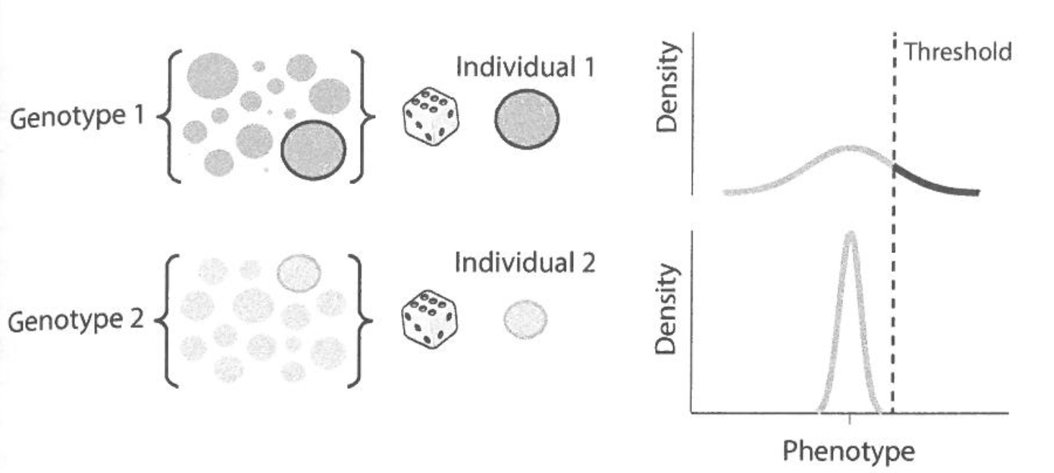
Open Questions
どんなメカニズムが生物の変異性の必要性と局地的な環境への適応の必要性のトレードオフをコントロールしているのか？
微小環境の変化に対する遺伝子型内の変異性と大きな環境の変化に対する表現型の変化の関係は不明 (小進化と大進化)
Fig.2
Genotype 1 表現型変異性が大きい
Genotype 2 表現型変異性が小さい
円 出現し得る表現型
Thresholdの右側のみ生き残れる
Genotype 1のみ生き残る個体が出現する

Slide 14
Conclusions
遺伝子型内の変異性は普遍的に見られるが、遺伝的な制御や生活史への影響などは不明
育種では変異性自体が遺伝的に制御されていることが知られていた
遺伝子型内の変異性 表現型の変異性を理解するために重要
この遺伝子型と表現型の関係は、遺伝子型からの表現型予測、短期的進化的反応、遺伝的疫学のミッシングリンクになるかもしれない
人間においては、遺伝子型内の変異性は個性の意義の理解やに遺伝的決定論の誤りを明らかにするのに役立つ
遺伝的バックグラウンドは表現型を決定するというよりも、表現型の確率分布を決定している

